Slide 1

“Containers Docker”

Slide 2
O Início
A medida que o poder de processamento foi avançando sobravam
recursos de hardware. Assim surgiu o conceito de **virtualização**.

Slide 3
A Virtualização é a simulação de um hardware/software que roda sobre outro software. Este conceito de ambiente simulado é denominado de Virtual Machine / Máquina Virtual ou simplesmente VM.

Slide 4
Após algum tempo surgiu o conceito de container, que através de funcionalidades do kernel do Linux foi possível isolar, encapsular e gerenciar recursos em processos do sistema.

Slide 5

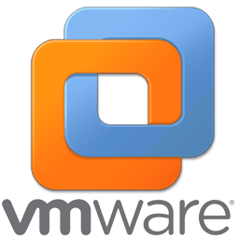
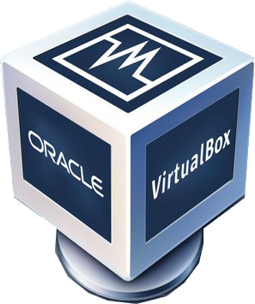


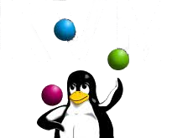
Virtual Machines / Máquinas Virtuais / VM’s
As VM’s Foram projetadas para emular o hardware para outros sistemas operacionais serem instalados sobre o SO hospedeiro em um servidor físico.

Slide 6
Hypervisor

Slide 7
TIPO 1: NATIVO

Slide 8
TIPO 2: HOSPEDADO

Slide 9
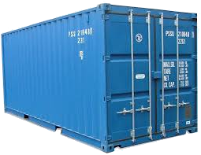

Container
systemd-nspawn

Slide 10
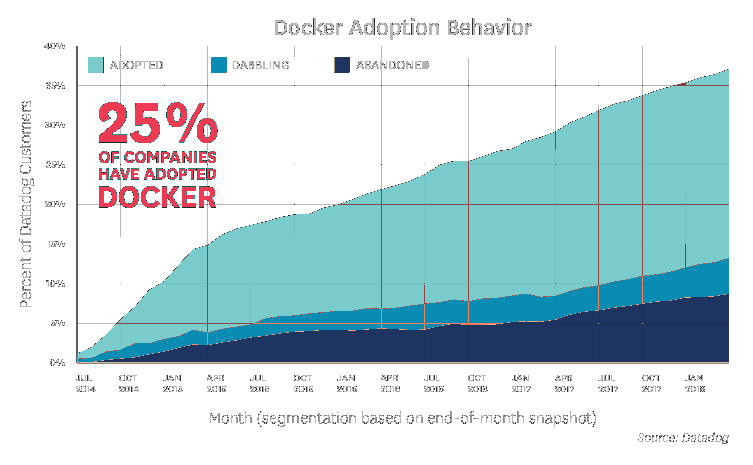
DATADOG
datadoghq.com
Em abril de 2018 um quarto das empresas adotou o Docker
50% dos ambientes são orquestrados

Slide 11
Virtualiza o Hardware
Rodar outro SO.
Virtualiza o SO
Rodar serviços e aplicações.
SO (ISO/Licença)
Hardware (Memória/Processador/Disco).
Processo no hospedeiro encapsulado.
Agilidade (Inicialização / Regeneração).
“Virtualização
COMPACTA e LEVE”
“Virtualização PESADA”

Slide 12
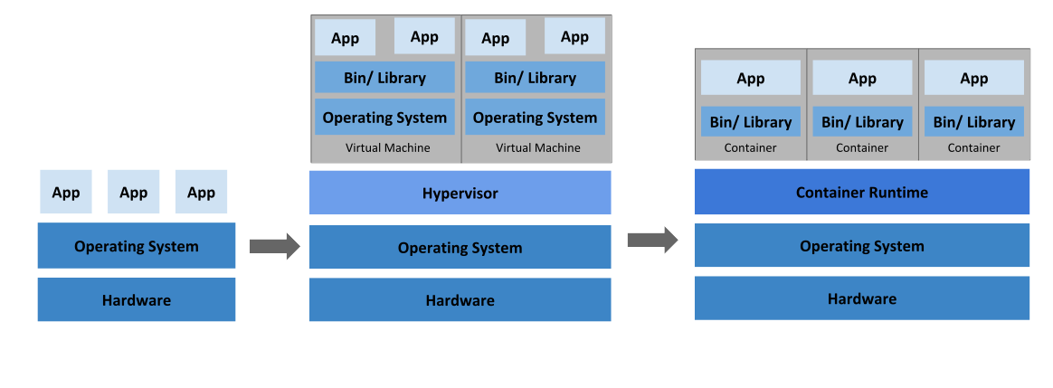
Ambientes de aplicação

Slide 13
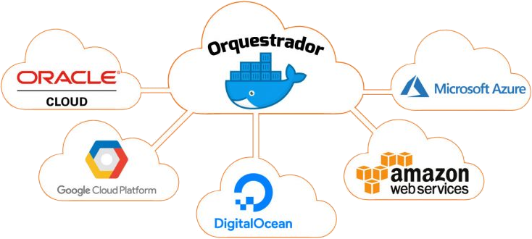
Os containers permitem adoção híbrida e multicloud

Slide 14
Docker
Imagem
Containers
Registries
Dockerfile
Dockerhub
Disponível em Windows, Linux, Mac

Slide 15
Dockerfile:
FROM centos:latest
MAINTAINER Celso Nery
RUN apt -y install httpd
CMD ["/usr/sbin/httpd","-D","FOREGROUND"]
EXPOSE 80
FROM: imagem de referência.
MAINTAINER: O Mantenedor da imagem.
RUN: Comando executado antes de rodar a imagem. ( instalar o apache ).
CMD: Comando executado após executar o container.
EXPOSE: Porta na qual o container ficará escutando.
COPY arquivo-teste /tmp/arquivo-teste

Slide 16
Dockerfiles exemplos:
FROM alpine
WORKDIR /opt/npsys
RUN apk update && apk add vim openjdk11-jre
COPY npsysAPI-0.0.1.war .
COPY npsys.sh .
CMD ash npsys.sh
FROM httpd
COPY ./build/ /usr/local/apache2/htdocs/
RUN chmod -R 755 /usr/local/apache2/htdocs/
FROM nginx
COPY ./build /usr/share/nginx/html

Slide 17
Principais comandos:
$ docker image ls → Lista imagens existentes no sistema.
$ docker image rm → Remove uma imagem da lista.
$ docker pull → Baixa uma imagem escolhida.
$ docker run → Executa um container.
$ docker push → Sobe uma imagem criada.

Slide 18
Criando a imagem docker com Dockerfile.
npsys-api
Build:
docker image build -t karyon/npsys-api .
Run:
docker run -it --rm -v $(pwd):/opt/npsys -p 8080:8080 karyon/npsys-api

Slide 19
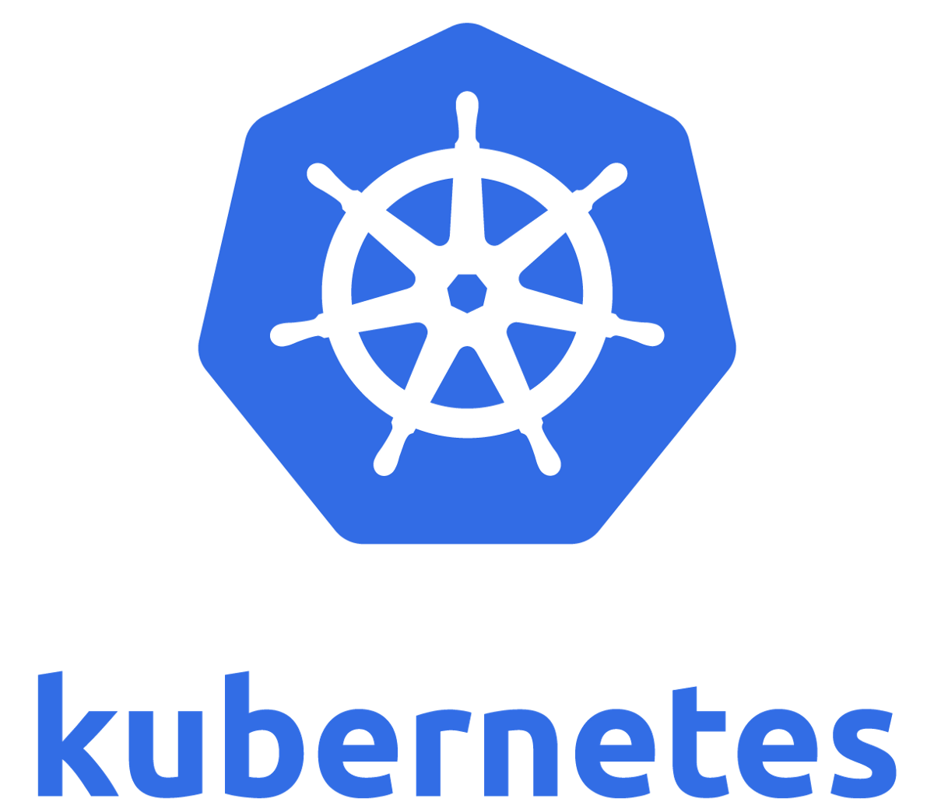

Slide 20

Kubernetes é um gerenciador de containers ( Docker / Rocket )
“Orquestrador”
Vantagens:
Atualização do deploy
Retorno( rollback )
Escalonamento
Auto escalonamento

Slide 21
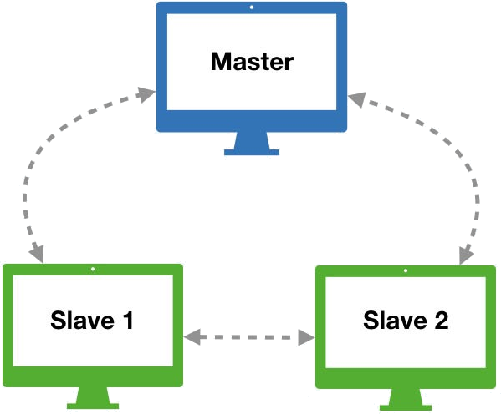
O Cluster (infraestrutura mínima)
3 máquinas.
1 Master (2GB de RAM 2 Núcleos)
2 Nodes (1GB de RAM 1 Núcleo).

Slide 23
Minikube

Slide 24
Openshift

Slide 25
Celso
Mais informações:
- docker.com
- kubernetes.com

